Slide 1

计算机组成原理综合实验课程
实验二
控制器与取指电路设计与实现

Slide 2
Controller的设计
为了简化设计，控制器由控制单元Contrl和ALU控制单元组成，控制器结构如下所示。
Branch
Control
ALUOp
⑩
ALUctr[1:0]
①
op[5:0]
②
③
④
⑤
⑦
⑧
⑨
⑥
ALU_op[2:0]
func[5:0]
RegDst
MemtoReg
RegWrite
MemRead
ALUSrc
MemWrite

Slide 3
Controller的设计
控制单元Contrl的输入与输出之间的关系如下：
Input |  | Oupput
 |  | RegDst | RegWrite | ALUSrc | MemWrite | MemRead | MemtoReg | Branch | ALUctr[1:0]
指令 | op[5:0]
RT | 000000 | 1 | 1 | 0 | 0 | 0 | 0 | 0 | 1 0
lw | 100011 | 0 | 1 | 1 | 0 | 1 | 1 | 0 | 0 0
sw | 101011 | x | 0 | 1 | 1 | 0 | x | 0 | 0 0
beq | 000100 | x | 0 | 0 | 0 | 0 | x | 1 | 0 1
lui | 001111 | 0 | 1 | 1 | 0 | 0 | 0 | 0 | 1 1

Slide 4
Controller的设计
ALU控制单元的输入与输出关系
指令 | func[5:0] | 功能 | ALUctr[1:0] | ALU_op[2:0]
R-Type | 100000 | Add | 10 | 000
 | 100010 | Sub |  | 100
 | 100100 | And |  | 001
 | 100101 | Or |  | 101
 | 100110 | Xor |  | 010
lw | XXXXXX | 取数 | 00 | 000
sw |  | 存数
beq |  | 分支 | 01 | 100
lui |  | 置高位 | 11 | 110

Slide 5
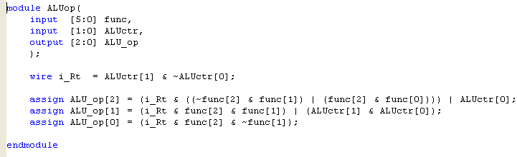
Controller的设计

Slide 6
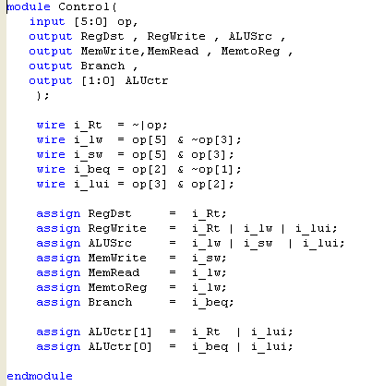
Controller的设计

Slide 7
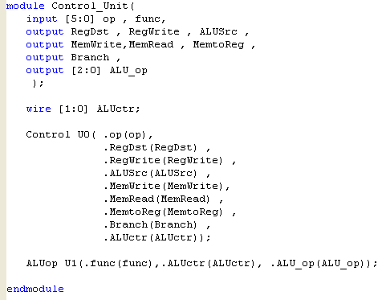
Controller的设计

Slide 8
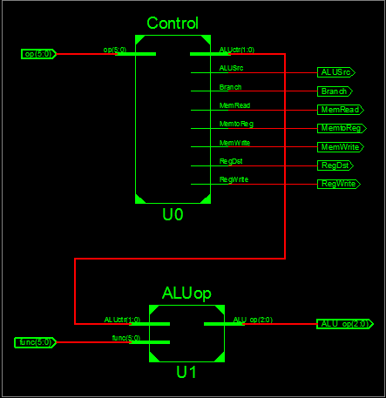
Controller的设计

Slide 9
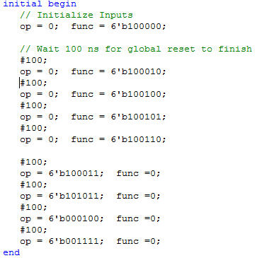
测试代码

Slide 10
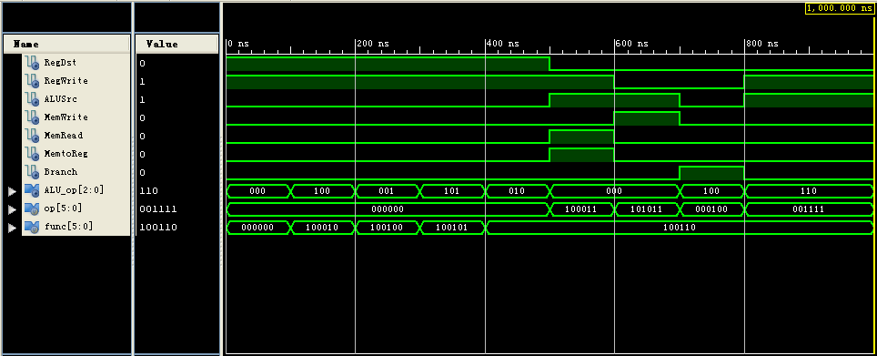
Controller的设计

Slide 11
取指电路的设计
取指电路如下图所示，利用实验一完成的ADD、PC寄存器、多路选择器和左移两位模块，实现该取指电路。
注意：两个ADD部件中，一个ADD的一端输入固定为4.
Fetch
next_pc
4
sum0
ADD
PC
PC
MUX
Z
ADD
sum1
<<2
sel
B_addr1
B
Reset
Clock
B_addr
addr

Slide 12
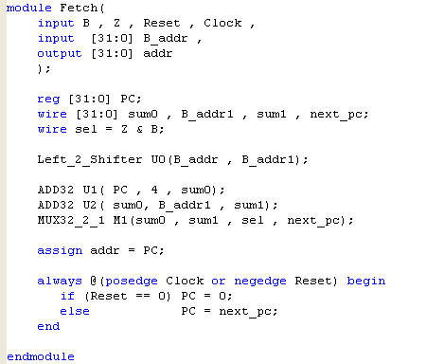
取指电路的设计

Slide 13
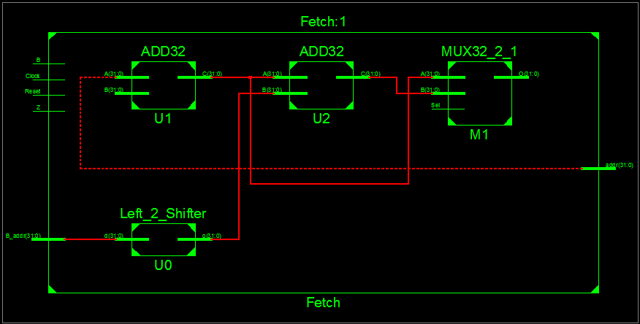
取指电路的设计

Slide 14
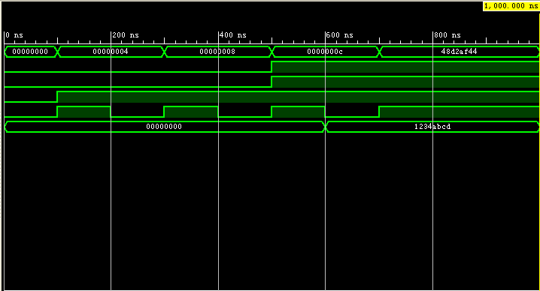
取指电路的设计

Slide 15





POWERPOINT 2010
您的消息是什么?

